Slide 1
计算几何
2014级 赵越

Slide 2
几何元素的定义及运算
点的定义：
struct point {
double x;
double y;
};
这是点的基本定义，还可以在结构体里增加一些操作，比如计算到零点的距离等。
线的定义：
struct line {
point s;
point t;
};
此处的线既可以是直线，也可以是射线或线段，因为结构体中只给出了两个端点，使用的时候明确定义即可。
天津大学ACM队

Slide 3
几何元素的定义及运算
多边形的定义：
struct polygon{
point p[maxn];
int n;
};
p是多边形顶点的集合，n是顶点个数，将p数组中的点依次连起来（第n个点连第1个点）。就得到该结构体所代表的多边形。
圆的定义：
struct circle{
point c;
double r;
};
凸包是多边形的一种特殊形式，也就是通常所说的凸多边形，其表达形式与上述结构相同。凸包因具有一些很好的性质，在计算几何中占有很重要的地位。
天津大学ACM队

Slide 4
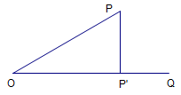
几何元素的定义及运算
向量的叉积、点积
对于向量 和向量
令 则：
直观的理解：点积跟一个向量在一个向量上的投影相关，叉积表示一个有向面积。
天津大学ACM队

Slide 5
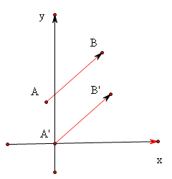
几何元素的定义及运算
向量的其它运算
除了点积、叉积，向量的运算还有加法、减法，缩放（与数做乘除），求长度等。
考虑到向量是可以平移的（如图所示），平移向量使其起点与坐标原点重合，则向量可只用终点来表示。
鉴于以上原因，通常将向量的运算写入点的结构体里。
天津大学ACM队

Slide 6
几何元素的定义及运算
struct point {
double x,y;
point(){}
point(double _x, double _y) {
x = _x, y = _y;
}
point operator + (point t) {
return point(x + t.x, y + t.y);
}
point operator - (point t) {
return point(x - t.x, y - t.y);
}
point operator * (double a) {
return point(a * x, a * y);
}
point operator / (double a) {
return point(x / a, y / a);
}
double operator * (point t) {
return x * t.y - t.x * y;
}
double len() {
return sqrt(x * x + y * y);
}
};
天津大学ACM队

Slide 7
第二部分：几何元素的定义及运算
应用举例
1. 求向量的模（长度）
解为：(B-A).len()
2. 求向量a和向量b的角度。
令 len1 = (p.t-p.s).len(), len2 = (q.t-q.s).len()
则弧度为 u = acos((p^q)/(len1*len2);（’^’表示点乘）
解为：180.0*u/acos(-1.0)
3. 求三角形ABC的面积
解为：0.5*fabs((B-A)*(C-A))
天津大学ACM队

Slide 8
某些细节
#include <cmath>
精度
define eps 1e-8
define pi acos(-1.0)
判断两数的大小关系：
a = b : fabs(a – b) < eps
a > b : a > b + eps
a < b : a < b – eps
尽量少用三角函数，开方，斜率（除法）等
代码一般比较长，写代码要有耐心。
天津大学ACM队

Slide 9
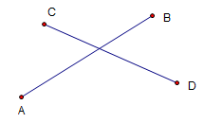
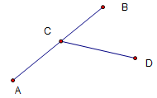
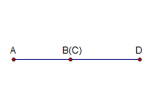
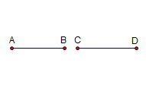
某些细节
经常需要考虑特殊情况，比方考虑线段相交的时候，不能只想到图1所示的情景，还应该想到图2和图3中的这些情况，而图4所示的情况不能被判定为相交。
图-1 相交情形1
图-2 相交情形2
图-3 相交情形3
图-4 不相交情形
天津大学ACM队

Slide 10
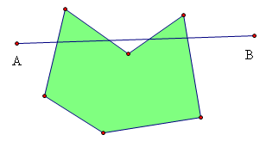
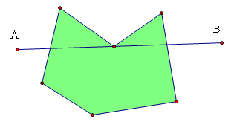
某些细节
边界点容易被忽略，因为我们思考问题时，总是先想到一般情况，问题涉及到的边界条件容易被忽略。举个例子，考虑直线与多边形相交的情形，如图-5、图-6所示。
图-6 直线与多边形相交1
图-7 直线与多边形相交2
天津大学ACM队

Slide 11
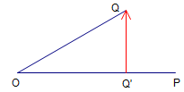
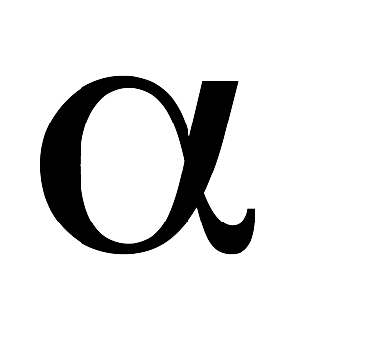
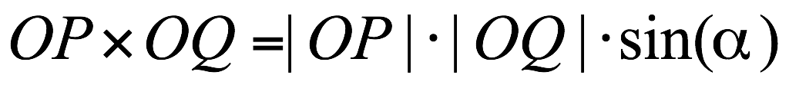
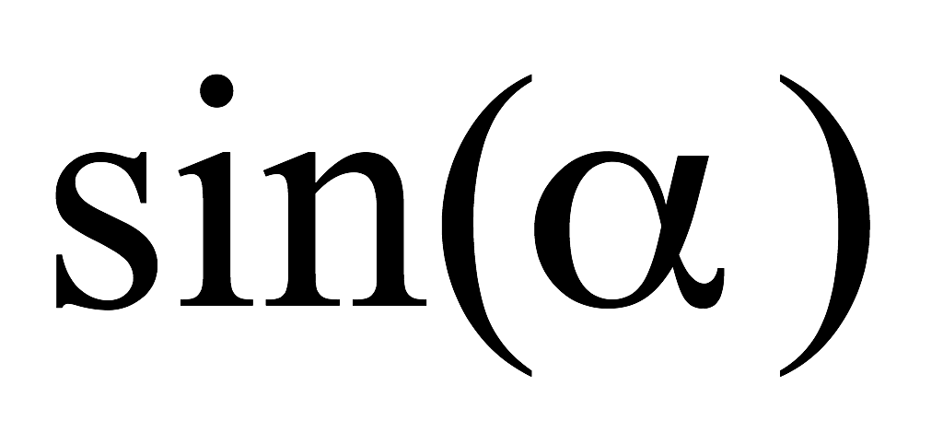

叉积及其应用
叉积是计算几何中最常用的运算，看似简单，作用却很大。
考虑OP跟OQ的叉积(令 等于角POQ):
图-10 叉积
性质1：由上式可以看出，叉积的正负只取决于 的正负。依据这个性质，对于一条有向直线AB和点C（三点各不相同）,可以判断其相互位置。如果AB*AC为正，则C在AB的顺时针方向；为负，则在其逆时针方向；否则点C在直线AB上。
图-11 点与直线
天津大学ACM队

Slide 12
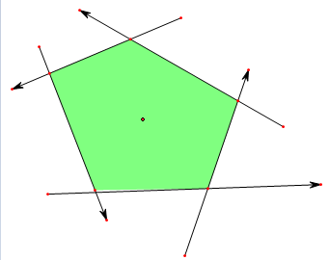
叉积及其应用
应用1：判断点是否在凸多边形内
如图-12所示，当点在凸多边形内部时，不论对那条边，点均在其“左侧”，即顺时针方向，而在外部时，总能找到一条边，满足点在其“右侧”，依据性质1对每一条边做判断即可。
point c, polygon pg;
pg.p[n]=pg.p[0];
for i from 0 to n
if c在线段pg.p[i]~pg.p[i+1]上
then return 点在凸多边形边上
else if
(pg.p[i+1]-pg.p[i]) ×(c-pg.p[i]) < 0
then return 点c在多边形pg外侧
return 点c在凸多边形内
天津大学ACM队

Slide 13
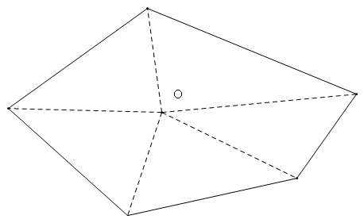
叉积及其应用
应用1：求多边形面积
性质2：AB×AC等于三角形ABC的有向面积。
找任意一点（如pg.p[0]），与多边形的顶点顶点连线，这样就将多边形划分成了一些三角形，分别计算其面积，相加得到整个多边形的面积。
图-13 多边形面积
for i from 1 to n-1
S += (pg.p[i]-pg.p[0])×(pg.p[i+1]-pg.p[0])
return fabs(0.5*S);
天津大学ACM队

Slide 14
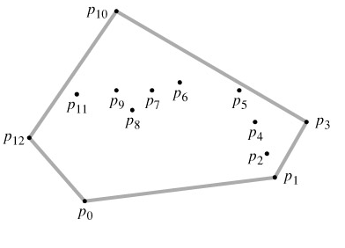
凸包
凸包即凸多边形，在计算几何中，通常被理解为是能够包含所有给定点的最小凸多边形。如图-14所示。
一般，求凸包求解一道题目的基础。凸包具有一些良好的性质，举例如下：
性质1：对于一组给顶点，最远点对产生于对应的凸包顶点。
性质2：对于任一条边，沿其正方向看去，凸包点总在其一侧。
性质3：对于任一条边，凸包点到其的距离是一个单峰函数（即凸包对凸包点排序），“旋转卡壳”算法就是基于此性质。
图-14 凸包
天津大学ACM队

Slide 15
凸包
凸包求法
问题描述：给定n个点，求该点集对应的凸包（最小包围凸多边形）。
Graham扫描法：
1、将点按照x坐标排序，x坐标相同就按照y坐标排序
2、第一个点必定是凸包中的点，加入栈S中。（否则凸包不能包住它）
3、对下一个点进行判断，如果栈中元素小于2，则直接将该点加入栈中，否则进行叉积判断，只要遇到向右转的情况，就从栈中弹出一个点，直到栈中只剩一个点或者出现左转。重复此步骤，直到n个点全部遍历完毕。
4、从n开始，向前遍历，遍历方法同第三步，直到遍历到第一个点。
如此得到的堆栈序列便是最后凸包的各个顶点，由步骤可以看出，从栈底到栈顶元素一直是向左转的，满足凸包逆时针遍历需要满足的条件。
天津大学ACM队

Slide 16
凸包
栈中元素用黑点表示
天津大学ACM队

Slide 17
凸包
叉积判断，右旋
天津大学ACM队

Slide 18
凸包
退栈入栈之后
天津大学ACM队

Slide 19
凸包
发生右旋
天津大学ACM队

Slide 20
凸包
天津大学ACM队

Slide 21
凸包
天津大学ACM队

Slide 22
凸包
天津大学ACM队

Slide 23
凸包
天津大学ACM队

Slide 24
凸包
N个点扫描完毕，凸包下半部分完成。按照同样的方法，从N到1开始反向扫描，即可完成上半部分。即先加入最后两个点到栈顶，在依次扫描。
天津大学ACM队

Slide 25
凸包
天津大学ACM队

Slide 26
凸包
天津大学ACM队

Slide 27
凸包
天津大学ACM队

Slide 28
凸包
天津大学ACM队

Slide 29
凸包
天津大学ACM队

Slide 30
凸包
天津大学ACM队

Slide 31
凸包
天津大学ACM队

Slide 32
凸包
天津大学ACM队

Slide 33
凸包
实现代码：
void ConvexHull(point *p, int &n) {
std::sort(p, p + n);
int i,j,r,top,m;
s[0] = p[0];s[1] = p[1];top = 1;
for(int i = 2; i < n; i++) {
while( top > 0 && cp(p[i], s[top], s[top - 1]) >= 0 ) top--;
top++;s[top] = p[i];
}
m = top;
top++;s[top] = p[n - 2];
for(int i = n - 3; i >= 0; i--) {
while( top > m && cp(p[i], s[top], s[top - 1]) >= 0 ) top--;
top++;s[top] = p[i];
}
top--;
n = top+1;
}
天津大学ACM队

Slide 34
补充说明:点到直线的距离
求P到OQ的距离
运用叉积求面积，再利用距离为
三角形的高。

Slide 35
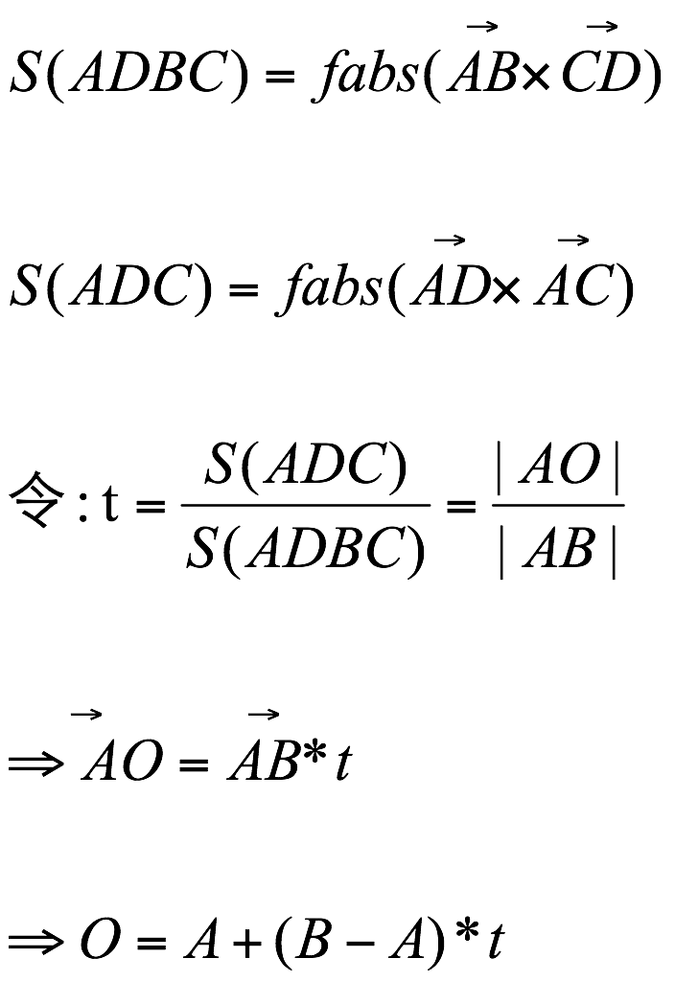
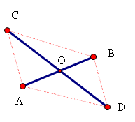
补充说明：直线求交
图-15 交点
天津大学ACM队

Slide 36
补充说明：欧拉定理
对于一个平面多边形，顶点数为V，边数为E，面数为F，则有V-E+F=2
也可推广到三维的情况

